Slide 1


INFORME DE GESTIÓN Y DIÁLOGO POR FACULTADES
2021
FACULTAD DE CIENCIAS EMPRESARIALES

Slide 2
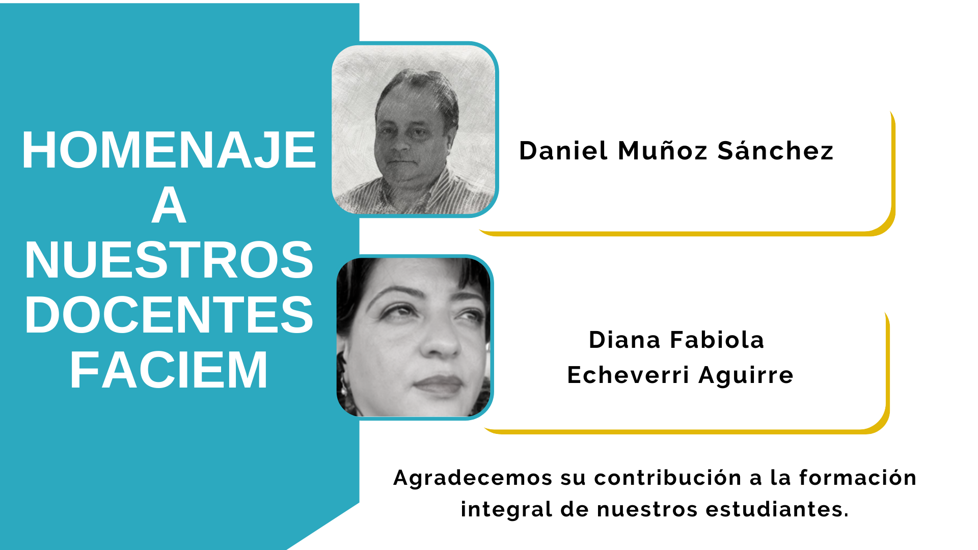

Slide 3







Excelencia académica para la formación integral
Gestión del Contexto con Visibilidad Nacional e Internacional
Gestión, creación y transferencia del conocimiento
Gestión y Sostenibilidad Institucional
Bienestar Institucional, calidad de vida e inclusión en contextos universitarios

Slide 4
Instrumento UTP
para construir futuro
Visión de futuro
2021
Alta calidad académica
Competitiva integralmente
Articulada con la comunidad científica nacional e internacional
Reconocimiento social
Alegría
Unión
Esperanza
Miedo
Tristeza
Ira
Positivismo
Solidaridad
Amor
Incertidumbre
Temor
Soledad
Excelencia académica para la formación integral
FACIEM
Gestión del Contexto con Visibilidad Nacional e Internacional
Gestión, creación y transferencia del conocimiento
Gestión y Sostenibilidad Institucional
Bienestar Institucional, calidad de vida e inclusión en contextos universitarios

Slide 5
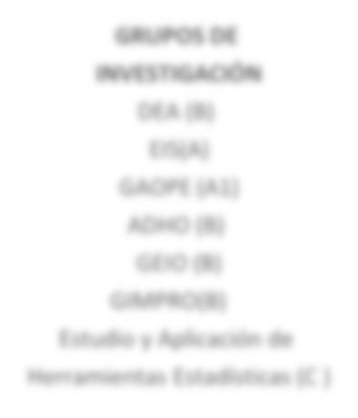



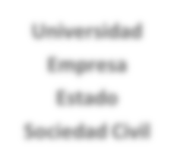





Facultad de Ciencias Empresariales
ESQUEMA INICIAL
DOCTORADO EN INGENIERÍA
DOCTORADO EN ADMINISTRACIÓN
GRUPOS DE INVESTIGACIÓN
DEA (B)
EIS(A) GAOPE (A) ADHO (B) GEIO (B)
GIMPRO(C)
Estudio y Aplicación de
Herramientas Estadísticas (C)
Especialización en Gestión
de la Calidad
y Normalización Técnica
Maestría en Administración
Económica y Financiera
Maestría en Administración
del Desarrollo Humano y Organizacional
Universidad
Empresa
Estado
Sociedad Civil
Especialización en
Gerencia de Proyectos
Maestría Investigación
Operativa y Estadística
Maestría en Sistemas Integrados de Gestión de la Calidad
Maestría en Administración de Empresas
INGENIERIA INDUSTRIAL ADMINISTRACIÓN DE EMPRESAS
LABORATORIOS METODOLOGÍA LIVING LAB
Creatividad
Manufactura Flexible
Cambio climático
Radio Frecuencia
Financiero
Organismo Certificación Sistemas de Gestión QLCT
Centro de Liderazgo
Cámara de Comercio y Procolombia
Unidad de Gestión de Proyectos
Gerencia BMR
Equipo de Facultad:
Docentes, Estudiantes, Egresados, Administrativos
Alta Dirección, Órganos de Gobierno, Colectivos Estudiantiles

Slide 6
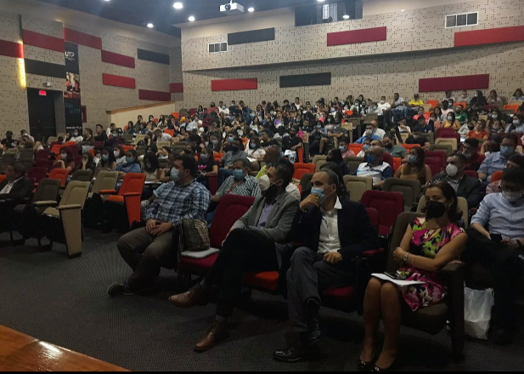
Excelencia Académica para la Formación Integral
Consolidación de los programas de Administración de Empresas y Apertura de la Maestría en Administración de Empresas.
Acreditación de alta Calidad:
Ingeniería Industrial (EUR-ACE - Mineducación)
Maestría en Administración del Desarrollo Humano y Organizacional (Mineducación)
Maestría en Investigación Operativa y Estadística (EUR-ACE)
Maestría en Sistemas Integrados de Gestión de la Calidad (En proceso)

Slide 7
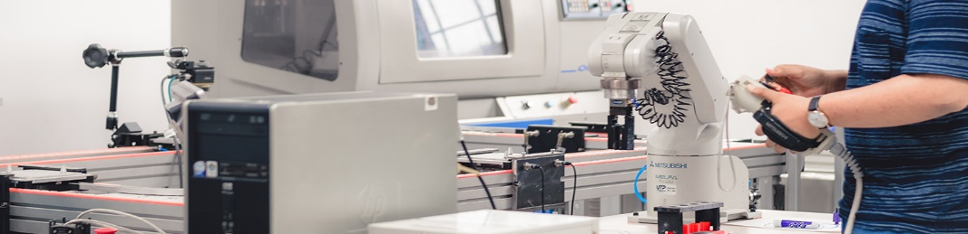
Excelencia Académica para la Formación Integral
Proceso de renovación curricular programa de Ingeniería Industrial:
Revisión aspectos curriculares.
Rediseño, seguimiento, evaluación y control de los resultados de aprendizaje del programa.
Propuesta de assessment por áreas del programa.
Actualización microcurrículos por áreas.
Propuesta de mejoramiento por áreas

Slide 8

Excelencia Académica para la Formación Integral
Prácticas de Extensión:
Estudiantes en Práctica
Estudiantes Ingeniería Industrial Jornada Diurna: 251
Estudiantes Ingeniería Industrial Jornada Especial:50
64 escenarios de prácticas empresariales, entre ellos destacan:
CO Y TEX C.I S.A.S
MEDIA COMMERCE S.A.S
PAPELES NACIONALES S.A.
AUDIFARMA S.A
CI NICOLE S.A
KOBA COLOMBIA S.A.S
COATS CADENA
COMFAMILIAR RISARALDA
BANCOLOMBIA
BANCO DAVIVIENDA S.A.
COMESTIBLES LA ROSA
BUSSCAR DE COLOMBIA S.A.S
INDUSTRIAS ELECTROMECANICAS MAGNETRON S.A.S
SINERGIA GLOBAL EN SALUD S.A.S
ABB

Slide 9
Excelencia Académica para la Formación Integral
Uso de las TIC
Se fortaleció la aplicación de las TIC y manejo de herramientas digitales en el proceso de enseñanza y aprendizaje.
Realización de capacitaciones virtuales.
Desarrollo de nuevas técnicas de creatividad e innovación en la metodología de enseñanza.
Adaptación de aulas con herramientas para tecnológicas para clases híbridas.
Metodologías de Enseñanza
Trabajos prácticos de las asignaturas en empresas reales.
Enseñanza a los estudiantes a través de la motivación, la aceptación y la adaptación al cambio.

Slide 10
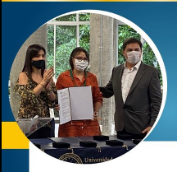
Excelencia Académica para la Formación Integral
ESQUEMA INICIAL
Formación Docente:
Formación Doctoral :En la sala de profesores 7 en formación Doctoral para completar 14 profesores es decir el 67% con dicha formación. En profesores catedraticos contamos con 5 doctores y un número importante en formación.
Curso dirigido a docentes UTP de “Inteligencia Financiera” apoyado por el PAI.
Reconocimiento:
A la docente María Elena Bernal como mejor docente evaluada en el 2020.

Slide 11
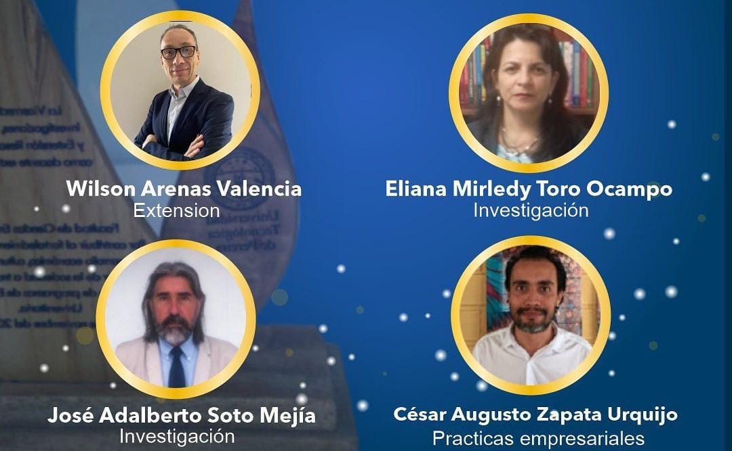
Creación y Transferencia del Conocimiento
Reconocimientos:
La Vicerrectoría de Investigación, Innovación y Extensión realizó un reconocimiento a cuatro docentes de la Facultad por su labor en temas de extensión, investigación y prácticas empresariales.

Slide 12


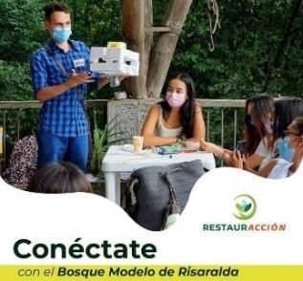
Creación y Transferencia del Conocimiento
Grupos de Investigación:
GEIO.
Primer Taller de Ingeniería y Perspectiva de Género.
Consolidación del Proyecto Erasmus.
Proyecto de investigación postdoctoral: Marco analítico para la comprensión de instituciones informales de carácter ilegal.
GEIO – EIS – BMR- Centro Liderazgo Regional.
Proyecto RestaurAcción financiado por el gobierno Canadiense.
Creación del laboratorio de innovación social Living Lab UTP FACIEM.

Slide 13

Bosque Modelo de Risaralda
ESQUEMA INICIAL
BMR es articulador de proyectos de desarrollo sostenible.
Es alianzas internacionales... 1000 landscapes, RLABM, WRI, iniciativa 20x20 restauración.
Es unión de aliados locales. UTP, Comité de Cafeteros, Gobernación, Aguas y Aguas, solidaridad, CARDER, CATIE.
Es apoyo a trabajos de grado y posgrados
Es un crisol con las comunidades, la conservación de paisajes y socio ecosistemas.

Slide 14
Gestión del Contexto y Visibilidad Nacional e Internacional
Estudiantes en Doble Titulación e Intercambios Académicos:
North Carolina State University – CCYK – Estados Unidos
Universidad Nacional de Entre Ríos-UNER - Argentina
Universidad de Guadalajara – México
Universidad Nacional Mayor de San Marcos - Perú
Universidad de Granada – UGR - España
IMT Mines Albi – Carmaux – Francia
Université de Lorraine – ENIM - Francia
École des Mines Saint-Étienne – EMSE – Francia
En el 2021 16 estudiantes del programa de Ingeniería Industrial realizaron movilidad saliente.

Slide 15
Gestión del Contexto y Visibilidad Nacional e Internacional
  Información frente a las dobles titulaciones
País | Universidad Socia | Acuerdos | Resultados
Francia | Université de Lorraine - ENIM | Doble Diploma Ingeniería Industrial e Ingeniería Mecánica | UTP: 35 egresados 6 estudiantes en proceso ENIM: 13 egresados
 | IMT Mines Albi - Carmaux | Doble Diploma Ingenierías | UTP: 4 estudiantes en proceso
 | École des Mines Saint-Étienne - EMSE | Doble Diploma Ingenierías | UTP: 1 estudiante en proceso
Italia | Universitá Degli Studi di Salerno | Doble Diploma Programa Ingeniería Industrial UTP y Maestría en Ingegneria Gestionale UNISA | Se lanzará convocatoria en 2022.

Slide 16
Gestión del Contexto y Visibilidad Nacional e Internacional
Movilidad Docente:
Universidad Distrital – Bogotá
Universidad Autónoma de Ciudad Juárez – México
Universidad Nacional Autónoma de México – México
Universidad Anáhuac México Sur – México
Centro Agronómico Tropical de Investigación y Enseñanza – Costa Rica
Universidad Mayor - Chile
Universidad de Gerona – España

Slide 17

Gestión del Contexto y Visibilidad Nacional e Internacional
ESQUEMA INICIAL
Centro de Liderazgo Regional:
Se propone co-construir organizaciones lideradas por equipos, para hacer frente a los desafíos que se presentan a las organizaciones del eje cafetero.
En el 2021 el Centro de Liderazgo fue aliado en la iniciativa pública “ La Colombia que soñamos”, la cual consistió en un diálogo de participación ciudadana, partiendo del imaginario de los jóvenes y de sus propuestas para ensoñar el país.
Creación insignia de liderazgo.
Hospital Regional de Alta Complejidad
Apoyo a la Supervisión del desarrollo de los estudios de Fase 1.
Participación activa en la Construcción y Puesta en funcionamiento del Hospital.

Slide 18

Gestión y Sostenibilidad Institucional
Reconocimiento:
A la Facultad de Ciencias Empresariales por los aportes significativos a la gestión administrativa, las nuevas formas de hacer el trabajo, experiencias exitosas de administración o reconocidas por otras entidades u organizaciones, innovación, extensión y reconocimientos especiales en el cumplimiento de los objetivos institucionales.

Slide 19
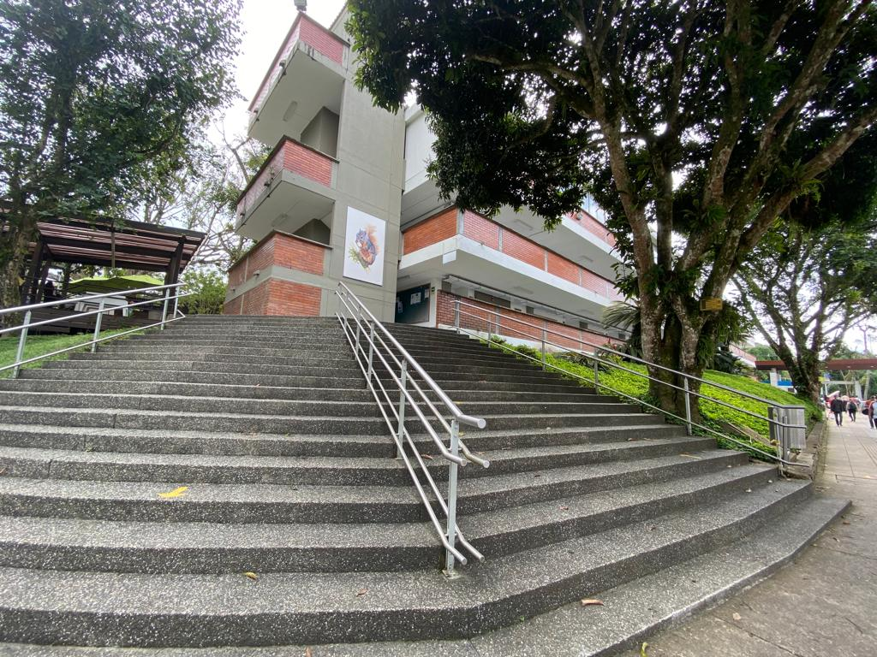
Gestión y Sostenibilidad Institucional
Gestión Administrativa:
Mantener los procesos administrativos y gestión de la facultad online y al mismo tiempo retomar la presencialidad.
Mejores Resultados en la Evaluación de Clima Organizacional.

Slide 20
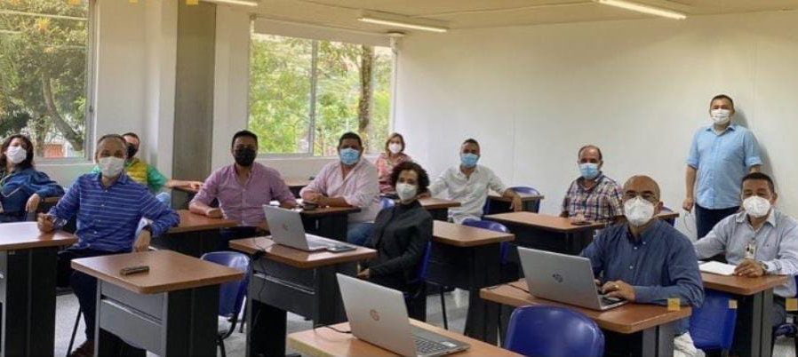
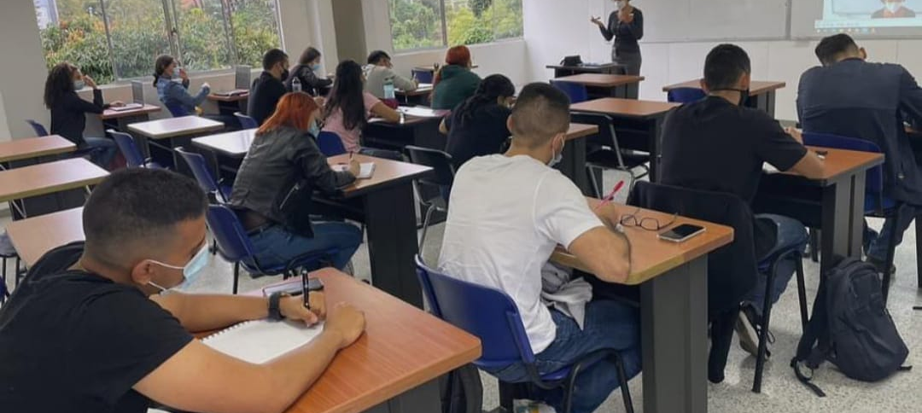
Asumimos el reto del retorno a la presencialidad, el cual requirió adaptar nuestros espacios y metodologías de enseñanza.
ESQUEMA INICIAL

Slide 21
Bienestar Institucional, Calidad de Vida e Inclusión en Contextos Universitarios
Proyecto de Atención Integral Docente – PAID
En el año 2021 se dio acompañamiento a 15 docentes.
Programa de Acompañamiento Integral – PAI
En el año 2021 se dio acompañamiento a 593 estudiantes.
Seguimientos a estudiantes de primer semestre.
Principales motivos de consulta:
Aspectos académicos, Retroalimentación pruebas PAI – SAT.
Aspectos normativos.
Ansiedad con Aspectos académicos.
Ansiedad con Autoesquemas.

Slide 22
Bienestar Institucional, Calidad de Vida e Inclusión en Contextos Universitarios
Apoyos a estudiantes:
Actividad de bienestar | Semestre | Número de beneficiados
Recursos Presupuestos UTP | 2021-1 | 63
Recursos Presupuesto UTP | 2021-2 | 60
Convenios y programas gestionados UTP | 2021-1 | 886
Convenios y programas gestionados UTP | 2021-2 | 904

Slide 23

Bienestar Institucional, Calidad de Vida e Inclusión en Contextos Universitarios
ESQUEMA INICIAL
Mesa de Ayuda:
En la mesa de ayuda se han atendido situaciones relacionadas con:
Asuntos de Prácticas de Extensión.
Asuntos de Trabajos de Grado.
Información sobre pruebas de Estado Saber Pro.
Aspectos sobre Semilleros de Investigación.

Slide 24
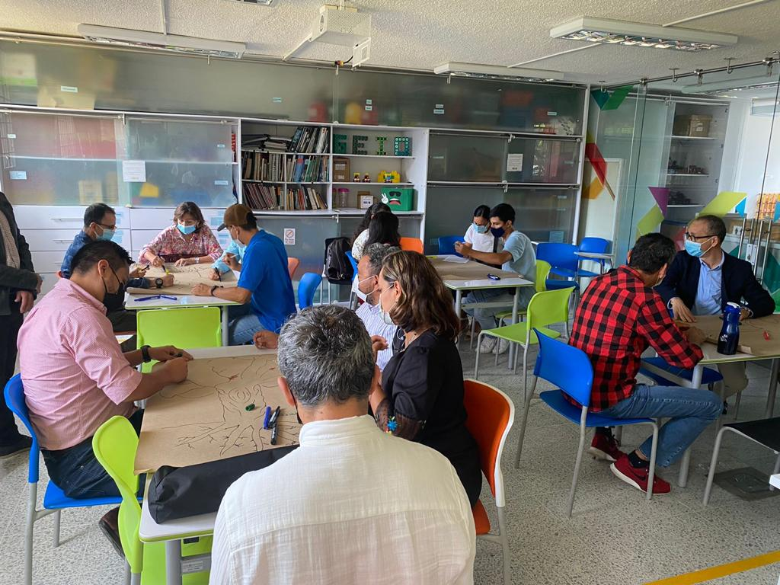
Los retos de la Facultad de Ciencias Empresariales para el próximo período
Finalización de la adaptación académica en la presencialidad y mejorar los niveles académicos
Fortalecer la práctica educativa.
Continuar en la recuperación de los hábitos de estudio.
Evaluar y proponer soluciones a la sobrecarga académica estudiantes.
Mejorar los procesos de comunicación estudiantes -profesores- Admon.
Fortalecer la salud mental de la comunidad.

Slide 25
Los retos de la Facultad de Ciencias Empresariales para el próximo período
Consolidación de la Unidad de proyectos de la FACIEM con crecimiento en la relación empresarial.
Crecimiento de la participación en el mercado de QLCT.
Ejecución del proyecto RESTAURACIÓN II.
Redes sociales: Potencializar la página de linkedin de la FACIEM, mayor interacción con los egresados, y con los estudiantes de últimos semestres.
Que las redes de FACIEM sean un lugar de encuentro de la comunidad.

Slide 26
«Somos el reflejo del mundo. Todas las tendencias actuales en el mundo exterior se encuentran en el mundo de nuestro cuerpo. Si pudiéramos cambiar nosotros mismos, las tendencias en el mundo también cambiarían. Como un hombre cambia su propia naturaleza, también lo hace la actitud del cambio mundial hacia él. Este es el misterio supremo y divino. Es una cosa maravillosa y la fuente de nuestra felicidad. No necesitamos esperar para ver lo que otros hacen» – Mahatma Gandhi

Slide 27



ESQUEMA INICIAL
¡Muchas gracias!

